Slide 1
9. Deep networks
VGG, Inception, ResNet… ?

Slide 2
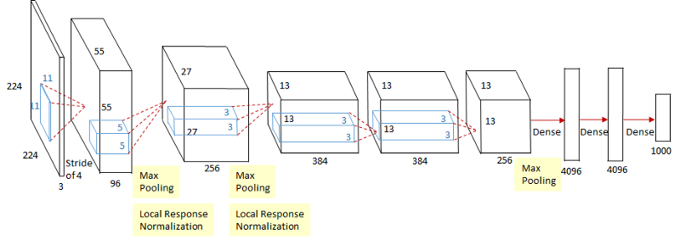
Что у нас есть сейчас?
Задача:Классифицируем ImageNet, 1.2М картинок, 1k классов
Свертки:
Локальный поиск паттернов
Иерархическая структура
N_{inp} x N_{out} x H x W
Нелинейности:
Sigmoid
теряет градиенты, долго счиатать
Tanh
получше с градиентами, долго считать
Relu
быстро считать, не ограничена
Pooling:
MaxPooling
Выделяет ключевые фичи
Уменьшает кол-во параметров

Slide 3
Чего не хватает?
Нормализации
- успокоить Relu
Регуляризаций
- Есть стандартные аналоги вроде Ridge
Но можно круче

Slide 4
BatchNorm
Нелинейность
Слой
Слой
Добавим нормализацию

Slide 5
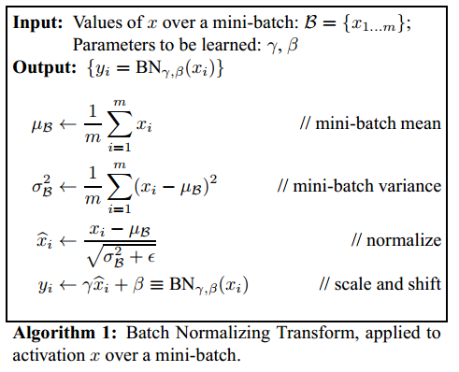
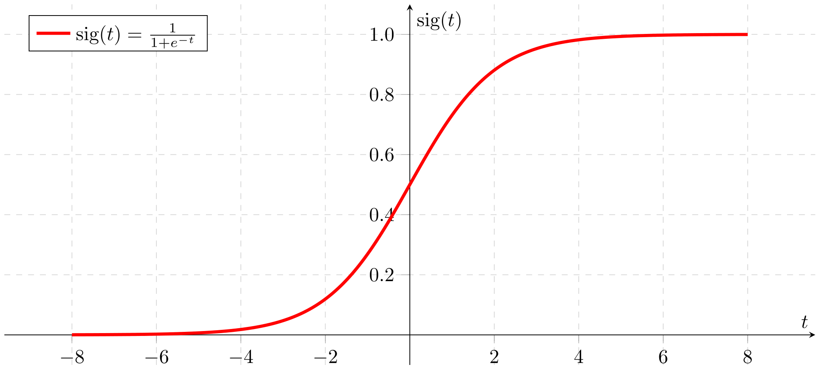
BatchNorm
Идея — перенормализовать все батчи в какой-то удобный и одинаковый масштаб
Нормализация происходит для всего входа по каждой фиче.
После этого добавляется обучаемый скейлинг
Не хотим оказаться тут

Slide 6
BatchNorm
Во время теста нет батча
БатчНорм по ходу трейна оценивает Mean и Var с помощью скользящих средних
В torch:
Alpha - momentum
Переключение режимов трейн\тест — BatchNorm.training

Slide 7
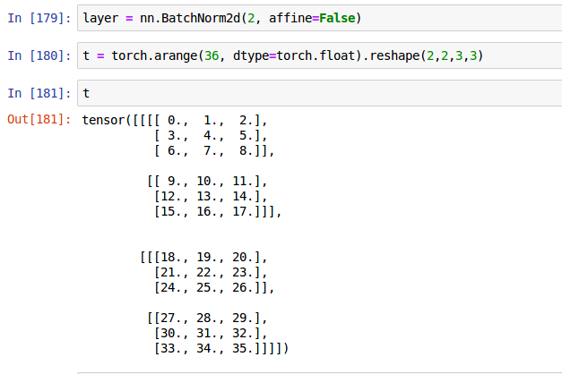
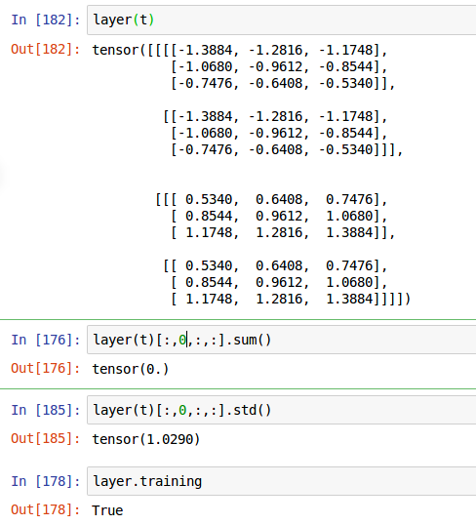
BatchNorm Torch

Slide 8
BatchNorm в целом
Ускоряет сходимость
Не дает взрываться активациям
Регуляризует — случайный рескейлинг

Slide 9
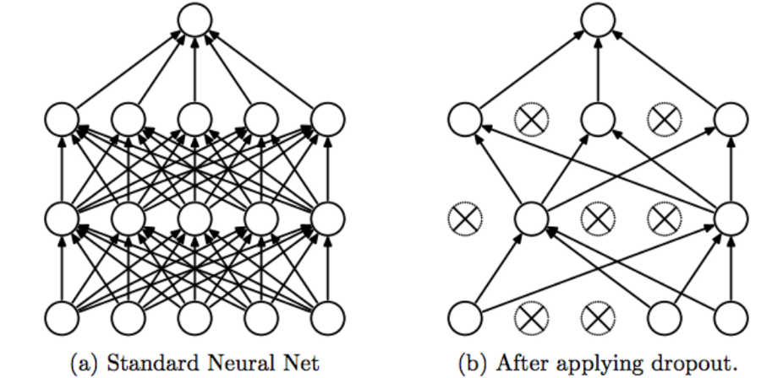
DropOut
Идея:
Выкидывать часть случайных весов на каждом этапе обучения
Почему хорошо:
Регуляризация
Ансамблирование

Slide 10
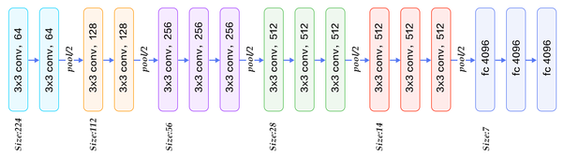
VGG
2014 год, ошибка 8%

Slide 11
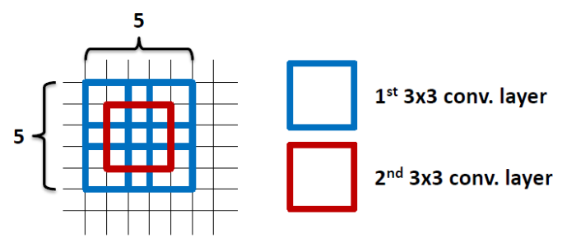
VGG
Свертки 3х3:
1 layer of 11×11 filter, number of parameters = 11×11=121
5 layer of 3×3 filter, number of parameters = 3×3×5=45
Number of parameters is reduced by 63%
1 layer of 7×7 filter, number of parameters = 7×7=49
3 layers of 3×3 filters, number of parameters = 3×3×3=27
Number of parameters is reduced by 45%
By using 1 layer of 5×5 filter, number of parameters = 5×5=25
By using 2 layers of 3×3 filters, number of parameters = 3×3+3×3=18
Number of parameters is reduced by 28%

Slide 12
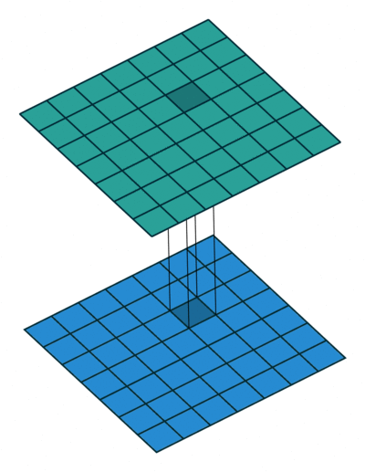
VGG
Свертки 1x1
Может уменьшать размерность
Использует фичи с разных каналов, но из одной области

Slide 13
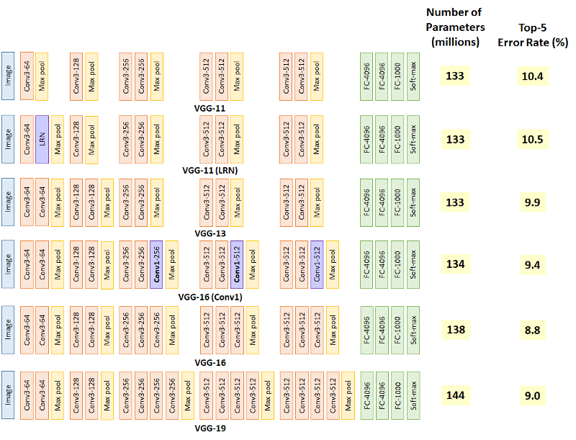
VGG architecture search
https://medium.com/coinmonks/paper-review-of-vggnet-1st-runner-up-of-ilsvlc-2014-image-classification-d02355543a11

Slide 14
VGG
Суть AlexNet, только вместо 7х7 и 11х11 сверток по несколько 3х3 слоев
Варианты с 1х1 свертками
Второй результат в 2014 на ImageNet
Говорят, хороша для feature extraction(?)

Slide 15

Inception
Разный масштаб одного объекта

Slide 16
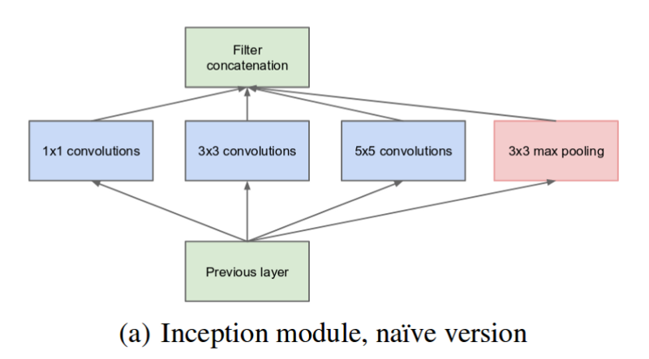
Inception
Сетка строится из блоков.
Пример базового блока:

Slide 17
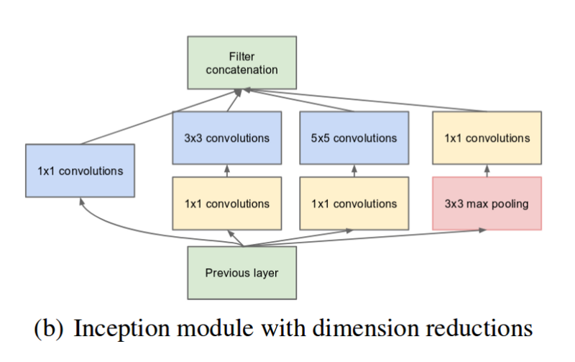
Inception
Чуть более хитрый блок

Slide 18
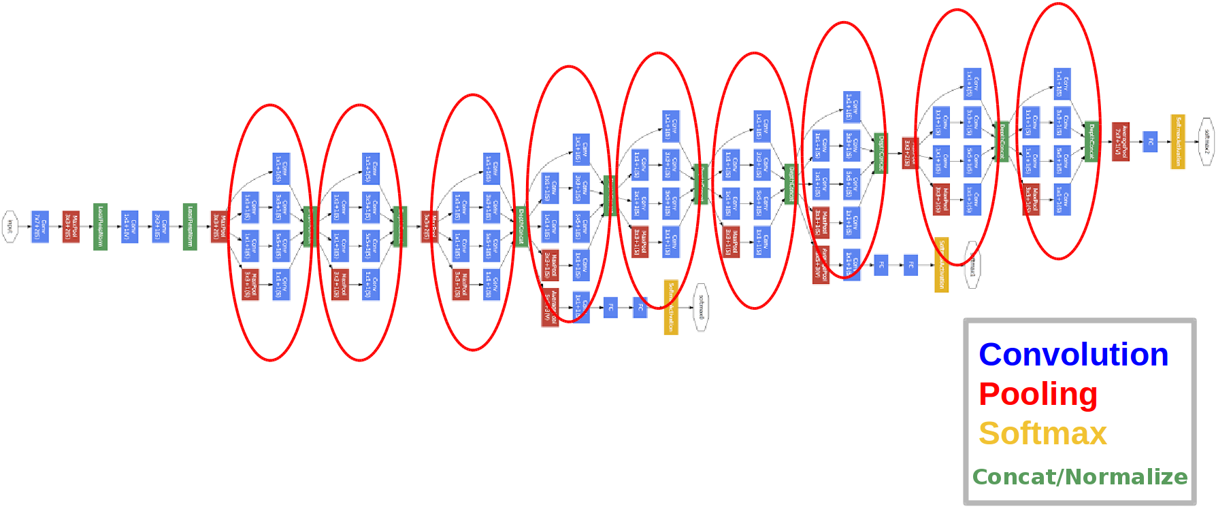
Inception
Крутые идеи:
Блоки
БатчНорм
Relu
Сетка из трех классификаторов
Global average pooling

Slide 19
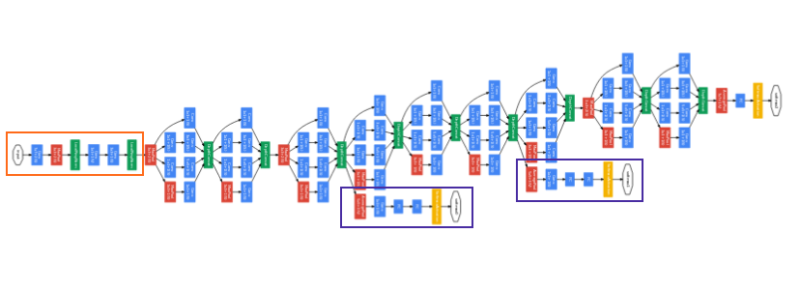
Inception, 3 классификатора

Slide 20
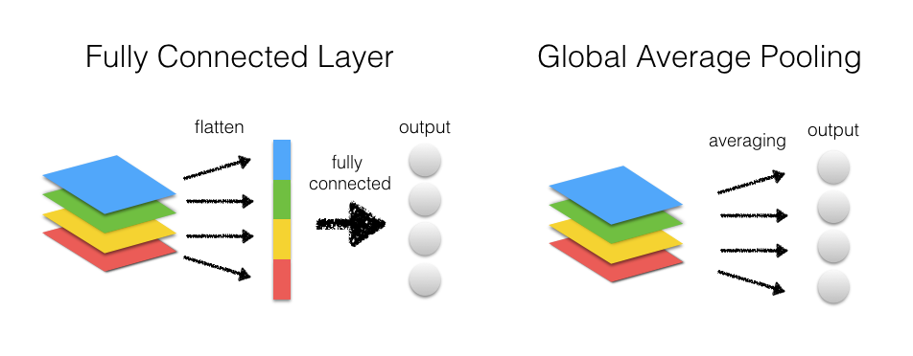
Inception Global Average Pooling
Полносзвязный слой
Кол-во каналов = кол-ву классов

Slide 21
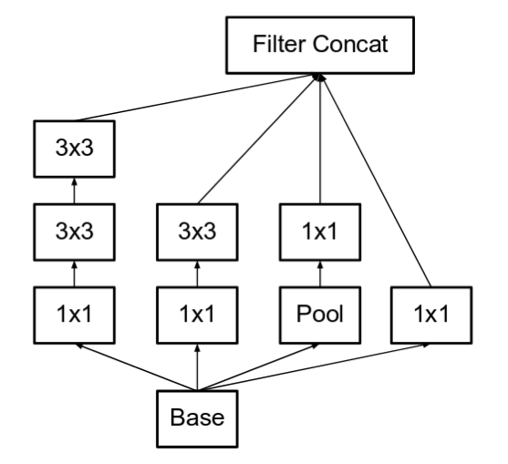
Inception going crazy

Slide 22
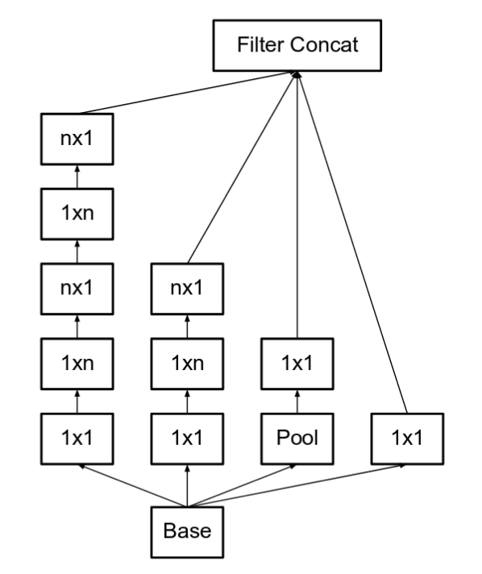
Inception going crazy

Slide 23
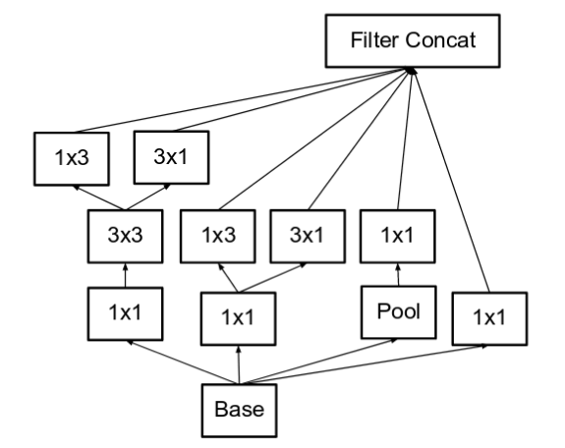
Inception going crazy

Slide 24
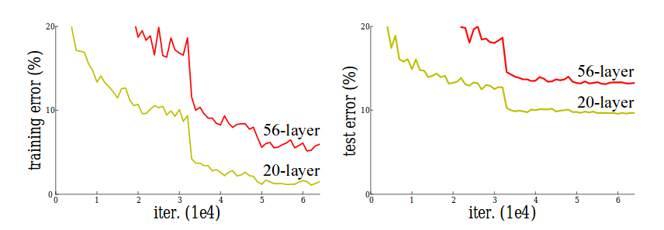
ResNet (Deep Residual Learning for Image Recognition 2015)
Проблема:
Глубже != лучше

Slide 25
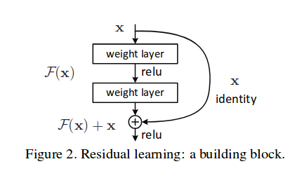
Прокидываем состояние через несколько слоев
Поэлементно суммируем

Slide 26
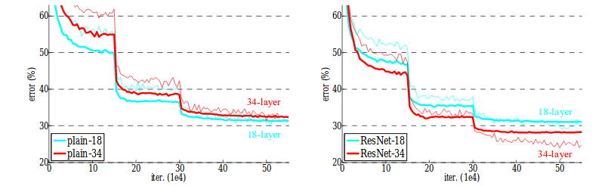
ResNet
Успех

Slide 27
ResNet
https://arxiv.org/pdf/1512.03385.pdf

Slide 28
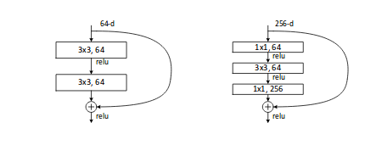
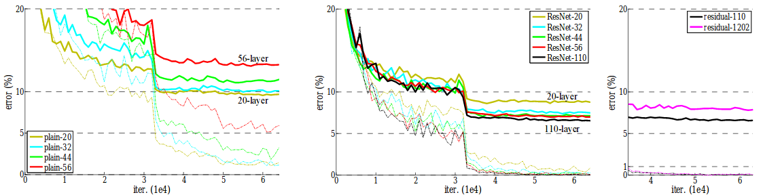
ResNet

Slide 29
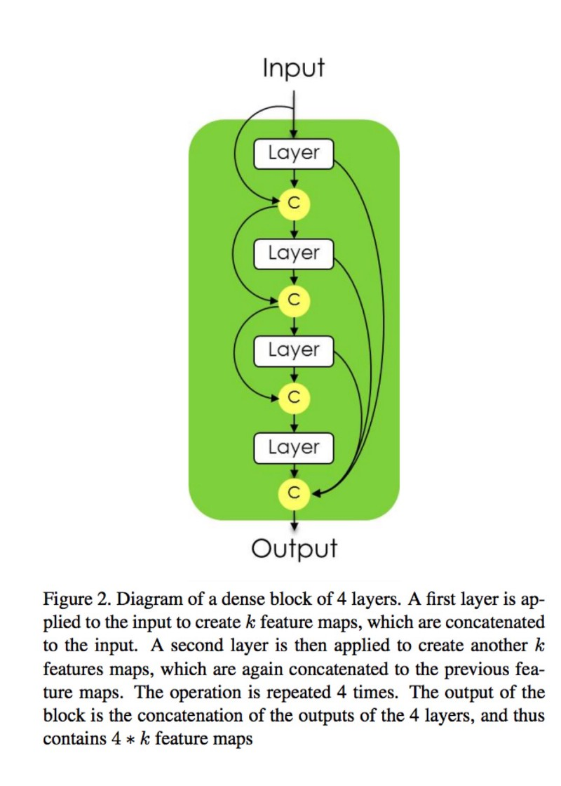
Еще идеи
Inception Resnet
DenseNet
Concatenation вместо поэлементных сумм

Slide 30
В целом
Много маленьких сверток лучше одной большой
BatchNorm это точно хорошо
DropOut — дешевая регуляризация
Углубление сетки требует всяких фишек:
- Несколько выходов на разных уровнях
- Residual connections
- Нормализации

